Slide 1
Китай
Подготовила учитель географии МБОУ «СОШ № 10» г.Гусь-Хрустальный Барабошкина Светлана Валерьевна

Slide 2
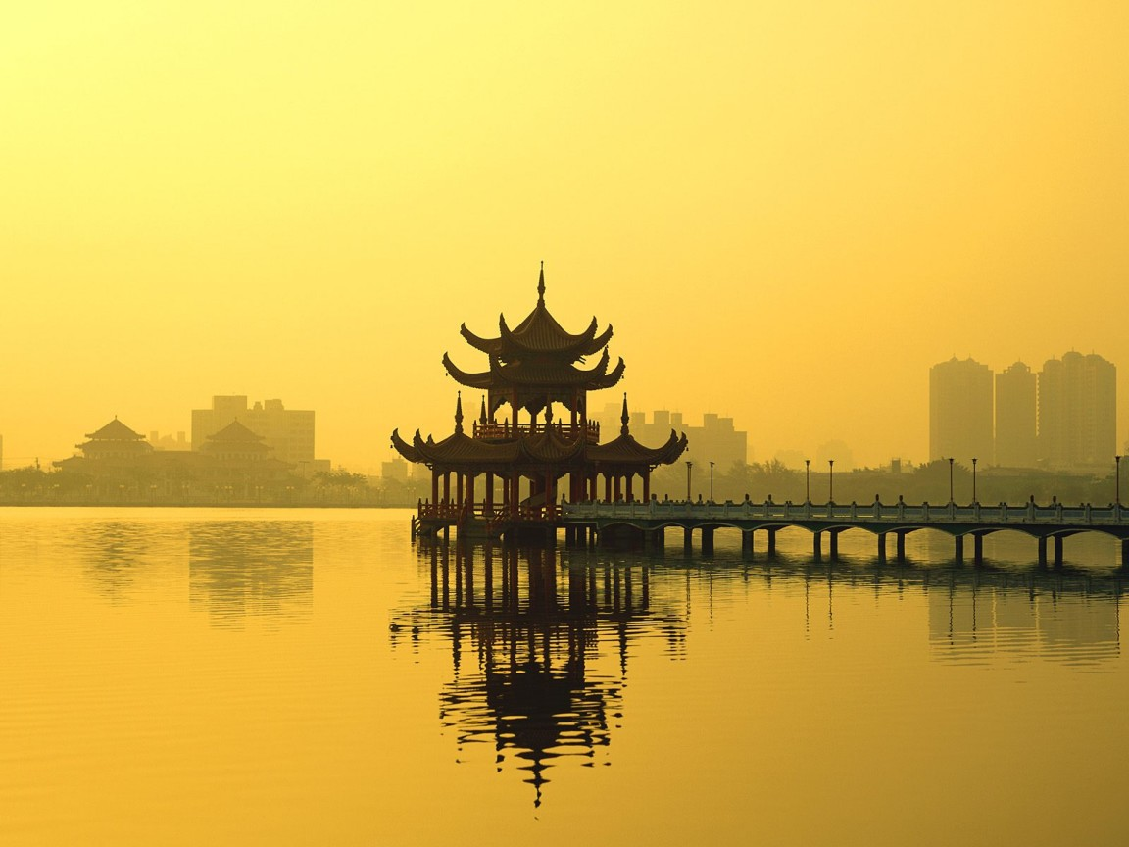
Краткая история.
Китай относится к наиболее древним цивилизациям которая вобрала в себя большое число государств и культур в течение 4 тысяч лет.
Китай имеет долгую и практически непрерывную историю, а также одну из древнейших и сложнейших систем письма. До XIX века он был одним из самых передовых мировых государств и основным культурным центром Восточной Азии. Китайское влияние на соседние государства остаётся существенным и по сегодняшний день. Китай — родина многих изобретений, которые изменили судьбу человечества. Среди них — Четыре великих изобретения: бумага, компас, порох и книгопечатание.

Slide 3
География и климат
Ландшафты Китая разнообразны. Горы и плато преобладают на западе, а низменности — на востоке и юго-востоке. В результате этого, основные реки текут с запада на восток, включая большие реки Хуанхэ, Янцзы, Амур, а некоторые — на юг (реки Перлин, Меконг, Брахмапутра). Большинство рек Китая впадает в Тихий океан.
Климат Китая разнообразен. Северная зона, которая включает Пекин, характеризуется очень холодными зимами. Центральная зона, которая включает Шанхай, умеренная. Для южной зоны, которая включает Гуанчжоу, характерен субтропический климат.

Slide 4
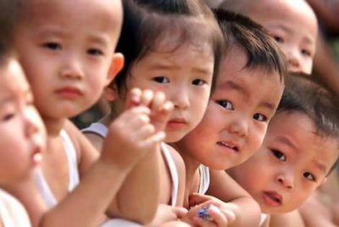
Демография
Население Китая (КНР и Республики Китай) составляет свыше 1,5 миллиарда человек в 2012. Это одна пятая часть всего населения Земли. Хотя в КНР проживает более 100 этносов, коммунистическое правительство признает только 56. Наибольшей этнической группой Китая являются ханьцы (собственно китайцы) — 91,9 %. Она неоднородна и делится на ряд этнографических групп, большинство из которых — это бывшие самодостаточные этносы, ассимилированные китайцами-ханьцами.

Slide 5
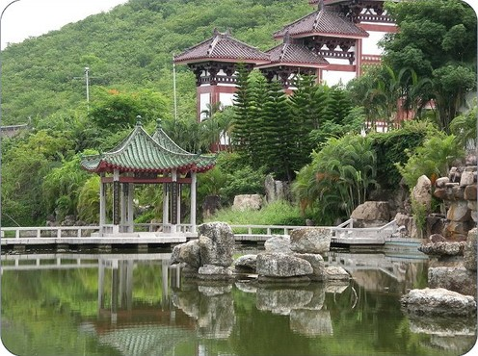
Религия
Благодаря «культурной революции» 62 % населения КНР (797.7 миллионов человек) называют себя атеистами. Однако для значительной группы материковых китайцев религия играет очень важную роль, особенно буддизм, даосизм и конфуцианство( в последнее время и католичество - более 50 млн ). Даосизм и буддизм, вместе с моралистическим конфуцианским кодексом были основными религиозными учениями Китая в течение 2 тысячелетий, поэтому даже коммунистическое правительство не может пренебрегать этой традицией.

Slide 6
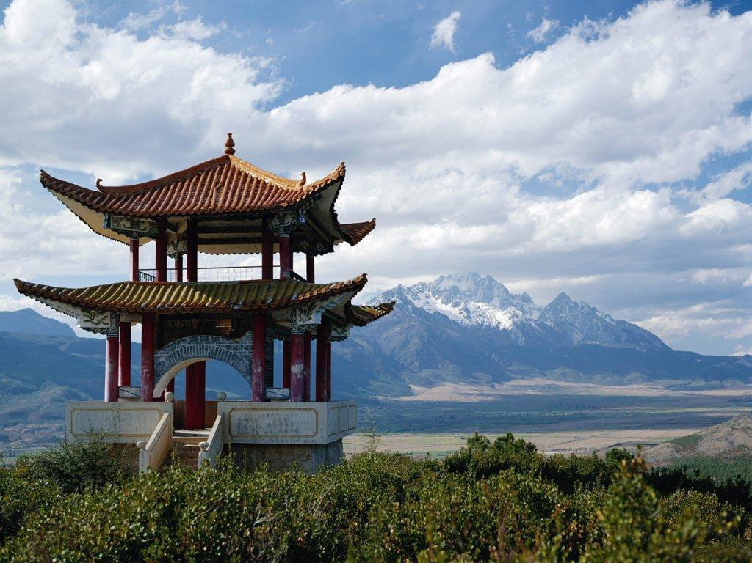
Культура
События XIX—XX столетия вынудили китайцев задуматься над необходимостью отказа или сохранения собственной цивилизационной модели. Западники обещали Китаю «светлое будущее» при условии тотальной вестернизации и ставили в пример Японию. Политика насаждения демократии в традиционном китайском обществе потерпела поражение — частично из-за авторитарной «традиции» управления, а частично из-за внутренних и внешних войн.
Китайское общество сохраняло средневековые традиции до начала в КНР так называемой «культурной революции». Её целью было реформирование китайского села, пропаганда новых коммунистических ценностей, создание новой передовой китайской культуры, «не ограниченной конфуцианскими догматами». В результате «революции» многие культурные деятели были репрессированы, а большинство традиций — ликвидированы как «регрессивные практики» или «феодальные пережитки». Было проведено реформирование иероглифической письменности, что сделало недоступными для будущих поколений тексты произведений, которые писались их предшественниками. Однако с 1980-х годов «культурная революция» была прекращена, а коммунистическое правительство взяло курс на формирование «патриотично настроенной нации», начав реставрацию традиций.
На Тайване подобных культурных реформ не проводили, уважая традиции письменности и чиновничества. Значительная часть бюджета Республики Китай шла на подготовку специалистов в области культуры.

Slide 8
Великая Китайская Стена

Slide 9
Долина радоновых источников Синлун

Slide 10
Крупнейший центр буддизма Нань Шань

Slide 11
Гроты Лунмэня

